Slide 1
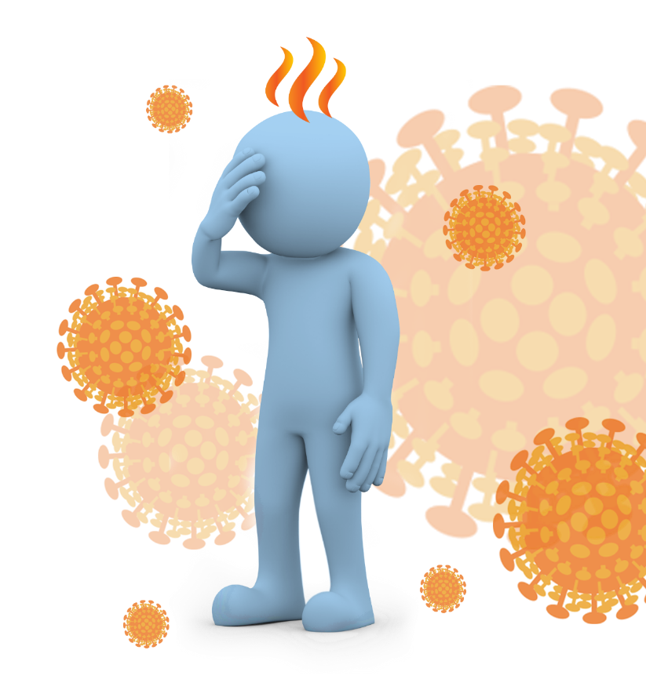
مرض الفيروس التاجي 2019 (COVID-19)​
ما الذي تحتاج الى معرفته​
الإصدار 11​
Disclaimer: This presentation has been developed for educational purposes only. It is not a substitute for professional medical advice. Should you have questions or concerns about any topic described here, please consult your medical professional.
© 2022 AEA International Holdings Pte. Ltd. All rights reserved.
Unauthorized copy or distribution is prohibited.
Notes:
Content was last updated by International SOS – March 2022
Content is subject to change. Version 11 Feedback and comments email to healthpromotion@internationalsos.com

Slide 2
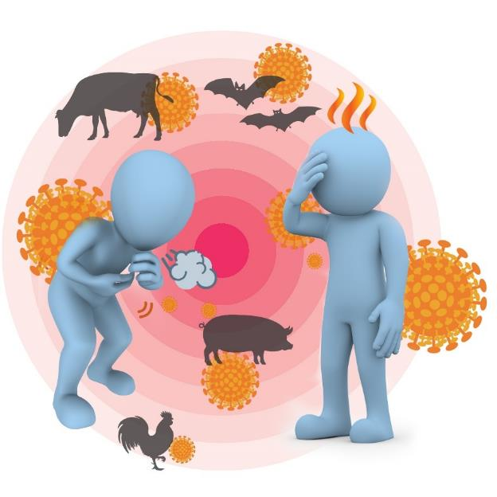
المتلازمة التنفسية الحادة الوخيمة 2​ Severe Acute Respiratory Syndrome ​ (SARS-CoV-2) ​ المسبب هو COVID-19​ ​
تم تحديد الحالات الأولى لدى الأشخاص المصابين بالتهاب رئوي في ووهان ، الصين ، في أواخر ديسمبر 2019.
أعلنت منظمة الصحة العالمية WHO)) أن الوضع أصبح وباءً في 11 مارس 2020.
انتشار واسع من إنسان لآخر
عدد كبير من البلدان المتضررة
جائحة COVID-19 مستمرة ؛ يبقى الوضع متزعزع.

Slide 3
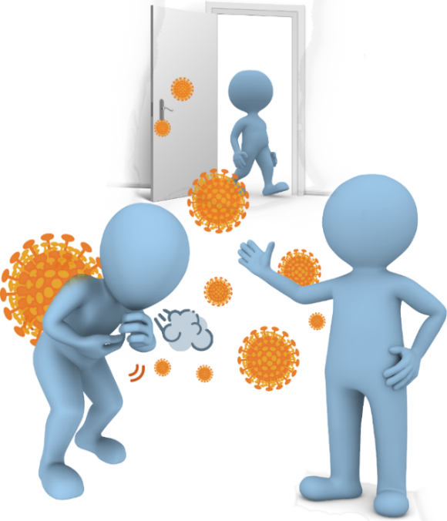
كيف ينتشر مرض كورونا فيروس-19؟​
انتقال عن طريق الرذاذ: يحدث عندما يكون الناس على اتصال وثيق (في نطاق مترين أو 6 أقدام) من شخص مصاب. يمكن للقطرات المحتوية على الفيروس أن تهبط في الأنف أو العين أو الفم مباشرة.
انتقال عبر الهواء: يمكن للفيروس أن ينتشر إلى الأشخاص الذين كانوا على بعد أكثر من مترين (6 أقدام) إذا استنشقوا الهواء الذي يحمل جزيئات صغيرة جدًا تحتوي على الفيروس. هذا يحدث على الأرجح في الأماكن المغلقة سيئة التهوية و / أو المزدحمة حيث يقضي الناس فترات أطول من الوقت.
من خلال الأغراض الملوثة: لمس الأغراض الملوثة يضع القطرات على يديك. إذا لمست وجهك ، يمكن للقطرات أن تدخل أنفك / عينيك / فمك.
يمكن للأشخاص المصابين الذين يعانون من أعراض طفيفة أو معدومة أن ينشروا COVID-19.

Slide 4
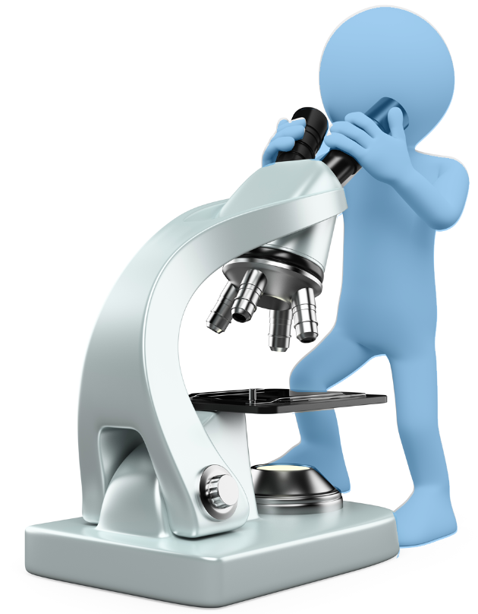
ما هي متغيرات\ متحولات SARS-CoV-2؟
مع تحور فيروس SARS-CoV-2 و تغيره باستمرار ، تتطور أنواع مختلفة من الفيروس.
يتم رصد المتغيرات ودراستها بإستمرار.
يتطلع العلماء لمعرفة أيها قد يتغير بطريقة تسمح لها بالانتشار بسهولة ، أو تجعل علاجها أو منعها أكثر صعوبة باللقاحات.
يمكن تعديل الفحوصات والعلاج واللقاحات الخاصة ب COVID-19 حسب ظهور المتغيرات.

Slide 5
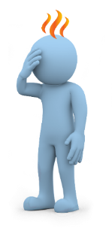
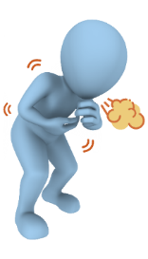
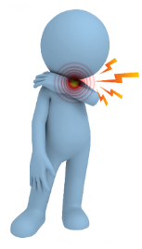
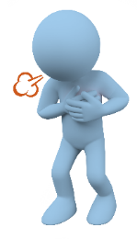
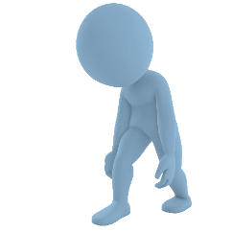
تبدأ الأعراض مثل العديد من الأمراض الأخرى​
تشمل الأعراض الشائعة ما يلي:
حُمى
سُعال
إلتهاب البلعوم
إعياء/ تعب
ضيق النفس
تبدأ الأعراض بعد يوم واحد تقريبًا من التعرض ، ولكن يمكن أن تصل فترة الحضانة إلى 14 يومًا، تظهر الأعراض على معظم الناس في غضون 5-6 أيام.
ابق في المنزل حتى لو كانت لديك أعراض خفيفة. اطلب المشورة الطبية باتباع الإرشادات المحلية.

Slide 6
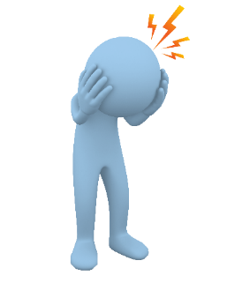
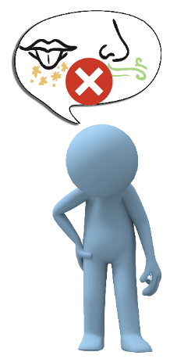
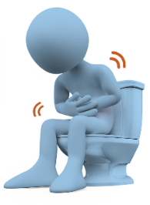
يمكن أن يسبب أيضًا العديد من الأعراض الأخرى ، بما في ذلك
صداع / آلام في العضلات
فقدان مفاجئ لحاسة الشم والذوق
سيلان / انسداد الأنف
الغثيان والقيء والإسهال
طفح جلدي
التهاب الملتحمة
بعض الناس ليس لديهم أعراض ، ومعظمهم يعانون من مرض خفيف ويتعافون في حوالي أسبوعين. قد يصاب الأشخاص الذين تعافوا بالعدوى مرة أخرى (إعادة العدوى).
يمكن أن يحدث المرض الشديد أو المميت لدى الأشخاص في أي عمر. يكون الخطر أعلى لدى كبار السن وأولئك الذين يعانون من أمراض القلب ، أو ارتفاع ضغط الدم ، أو السرطان ، أو السكري ، أو السمنة ، أو أمراض الرئة المزمنة.

Slide 7
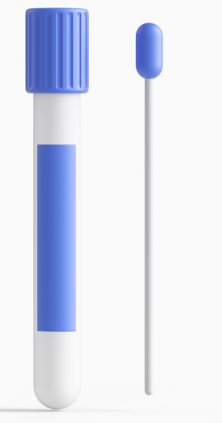
التشخبص
يتم التشخيص من خلال اختبارات محددة.
يعد اختبار تفاعل البوليميراز المتسلسل PCR)) أكثر دقة ويستخدم على نطاق واسع. يتم أخذ مسحة من الأنف والحنجرة. يتم ذلك في مختبرات متخصصة. يمكن أن تستغرق النتائج ساعات أو أيام.
يعد اختبار التشخيص السريع RDT)) أقل دقة من اختبار تفاعل البوليميراز المتسلسل PCR)) ولكن النتيجة متاحة في غضون دقائق. يمكن إجراء الاختبارات في "نقطة الرعاية" أو في العمل أو في المنزل. يتم أخذ مسحة من الأنف أو عينة من اللعاب.

Slide 8
العلاج
يمكن التعامل مع المرضى المصابين بأمراض خفيفة في المنزل بالراحة وتناول الكثير من السوائل والأدوية لتخفيف الأعراض.
تتطلب الحالات الشديدة دخول المستشفى حيث يمكن معالجتها بالأكسجين والسوائل الوريدية والأدوية المحددة عن طريق الوريد. قد يحتاجون إلى دعم مكثف في العناية المركزة مع تنفس ميكانيكي بالإضافة إلى دعم آخر لفشل الأعضاء.
يتوفر نوعان من الأدوية المضادة للفيروسات عن طريق الفم ، وهما Paxlovid و Molnupiravir في عدد متزايد من المواقع. تستخدم هذه الأدوية للمرضى المصابين بأمراض خفيفة إلى متوسطة والذين هم أكثر عرضة للإصابة بمرض شديد.
.COVID-19 تتوفر بروتوكولات علاج محددة وأدوية جديدة لعلاج

Slide 9
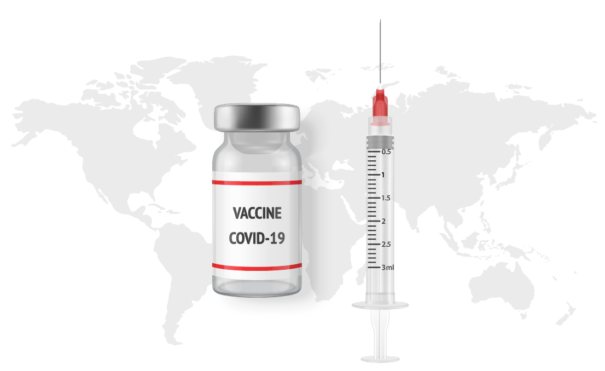
الوقاية
احم نفسك والآخرين
احصل على لقاح COVID-19 بمجرد توفره لك ، بما في ذلك اللقاح المعزز إذا أوصى به.
حافظ على التباعد - ابتعد مسافة مترين (3-6 أقدام) عن الآخرين ، حتى لو بدوا بحالة جيدة.
ارتدِ قناعًا مناسبًا للوجه (أو قطعة قماش تغطي الأنف والفم) كلما لزم الأمر وفي أي وقت في الأماكن العامة أو عندما يكون من الصعب الحفاظ على مسافة مترين.
اغسل يديك باستمرار بالماء والصابون. استخدم معقم اليدين الكحولي عندما لا يتوفر الماء والصابون بسهولة.
تأكد من وجود تهوية مناسبة ، خاصة في الأماكن الضيقة والمغلقة وفي الأماكن المزدحمة.
تجنب الأماكن المزدحمة وتجنب التجمعات العامة. ضع في اعتبارك ما إذا كان يجب تقليل التجمعات مع الأصدقاء والعائلة. الحد من التواصل الاجتماعي وجهاً لوجه.
لقاحات COVID-19 آمنة ويوصى بها للأطفال والبالغين ، خاصةً لمن هم من الفئات المعرضة للخطر.

Slide 10
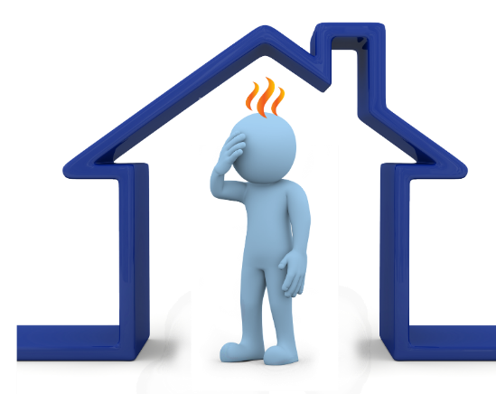
الوقاية
ان كنت مريضا:
ابق في المنزل. غطِّ السعال والعطس.
اعزل نفسك عن الآخرين قدر الإمكان. اتصل للحصول على المشورة الطبية واختبار اتباع الإرشادات المحلية.
إذا كنت بحاجة للذهاب إلى منشأة طبية ، فحجز موعدًا ، وارتدِ قناعًا ، واستخدم وسائل النقل الخاصة.ل
لا تسافر إذا كنت مريضاً.
اتبع إرشادات السلطات المحلية في جميع الأوقات.

Slide 11
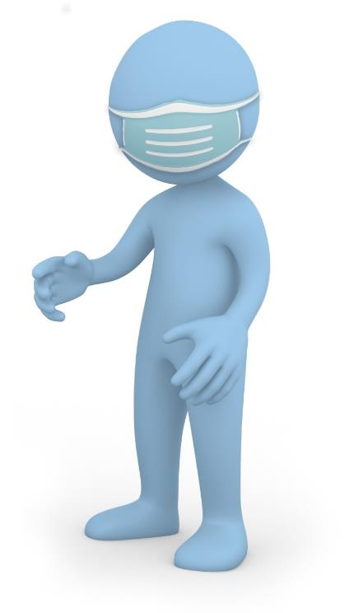
المزيد عن استخدام الأقنعة
اتبع الإرشادات المحلية وتعليمات الشركة المصنعة لاستخدام الأقنعة.
البس الكمامة:
عندما تكون على اتصال وجهًا لوجه مع الآخرين.
عندما لا يمكن تحقيق التباعد الجسدي.
إذا كنت من الفئات المعرضة للخطر.
عندما تكون في الداخل ، حتى لو تم الالتزام بالمسافة الجسدية.
ارتدِ كمامة طبية
إذا كنت مريضًا ، حتى لو كانت الأعراض خفيفة.
إذا كانت نتيجة الاختبار إيجابية لـ COVID-19 أو تنتظر نتائج الاختبار.
عند رعاية شخص مريض.
إذا كنت معرضًا لخطر أكبر للإصابة بـ COVID-19 الشديد وتعيش في مناطق تشهد انتقالًا عاليًا.
يجب عدم استخدام الأقنعة مع صمامات الزفير.
تقلل الكمامة من انتشار الفيروس للآخرين.

Slide 12
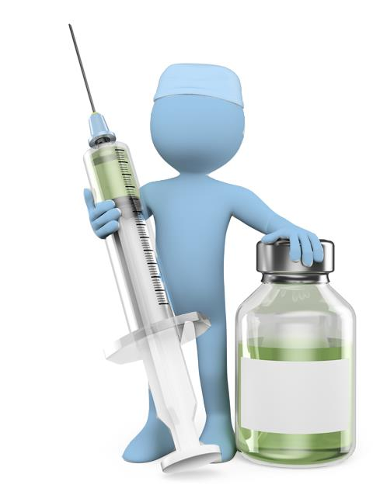
؟ COVID-19 هل أنت مستعد ل
قُم بإعداد نفسك وعائلتك:
راقب الموقف. تعرف على أرقام خطوط المساعدة الصحية المحلية الخاصة بك وكن على دراية بالإجراءات المحلية.
تأكد من إمكانية حصولك على الضروريات مثل الغذاء والماء واللوازم المنزلية والأدوية.
تحدث إلى طبيبك حول أي حالات طبية مزمنة قد تكون لديك ، وحاول أن تجعلها تحت السيطرة المثلى.
حافظ على أفضل صحة ممكنة. احصل على القدر الموصى به من النوم يوميًا ، واتبع نظامًا غذائيًا صحيًا ، وحافظ على نشاط بدني منتظم.
ضع في اعتبارك كيفية تصرفك وإدارتك للموقف إذا فرضت السلطات قيودًا لبضعة أسابيع.
خطط لتكون قادرًا على الاعتناء بأحد أفراد الأسرة المرضى.
احصل على لقاح الأنفلونزا - سيقلل هذا من خطر الإصابة بالإنفلونزا الموسمية واحتمال الخلط مع أعراض COVID-19.
لقاح الإنفلونزا
Notes:
Monitor the situation. Know your local health helpline numbers, what to do if you come in contact of a COVID-19 case, or if you develop symptoms.
Speak to your doctor about any chronic medical conditions you may have, and get them under optimal control. Ensure you have adequate supplies of any necessary equipment and medication.
Consider how you will manage if authorities impose restrictions for a couple of weeks.
Plan how you will reduce your risk of infection as the outbreak reaches your area - limiting your contact with others, restricting visitors to your home, stepping up cleaning.
Ensure you have access to essentials such as food, water, household supplies and medicines.
Plan to be able to look after a sick household member - identify an area in the home where they can be as separated from the rest of the family as possible, limiting direct contact, having a separate sleeping area and bathroom if possible.
WHO guidance on social distancing - https://www.who.int/news-room/q-a-detail/q-a-coronaviruses
US CDC guidance: https://www.cdc.gov/coronavirus/2019-ncov/about/transmission.html

Slide 13
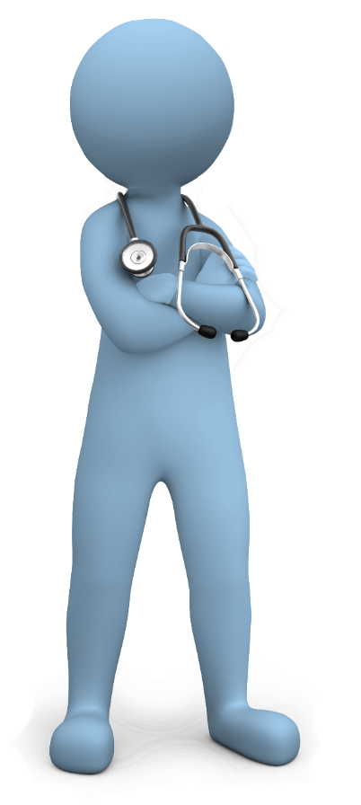
ماذا تفعل إذا مرضت
ابق في المنزل لعدد الأيام الموصى به / المطلوب. راقب حالتك.
قلل من الاتصال بأفراد الأسرة حتى تتعافى. اتبع الإرشادات المحلية للعزل الذاتي.
غطِّ السعال والعطس - استخدم منديلًا أو قناعًا إذا كان متاحًا - واغسل يديك بالماء والصابون.
اطلب العناية الطبية إذا ساءت الأعراض. إخطار المنشأة الصحية قبل الوصول.
البس قناعا. استخدم وسائل النقل الخاصة قدر الإمكان.

Slide 14
الفحص وتتبع نقاط التماس
هل هومهم لوقف انتشار الفيروس؟
يمكن إجراء الفحص عند نقاط الدخول. قد يتم سؤالك عن مكان تواجدك ، وما إذا كانت لديك أعراض. قد يُطلب منك الخضوع لاختبار التشخيص السريع RDT)).
قد تقوم السلطات الصحية بتتبع نقاط التماس - تحديد الأشخاص الذين كانوا على اتصال بشخص مصاب بـ COVID-19.
قد يتم الطلب من نقاط التماس هذه:
البقاء في المنزل وفقًا للإرشادات المحلية حتى لا تصيب الآخرين.
لمراقبة صحتهم لمدة 14 يومًا في حالة ظهور الأعراض عليهم.

Slide 15
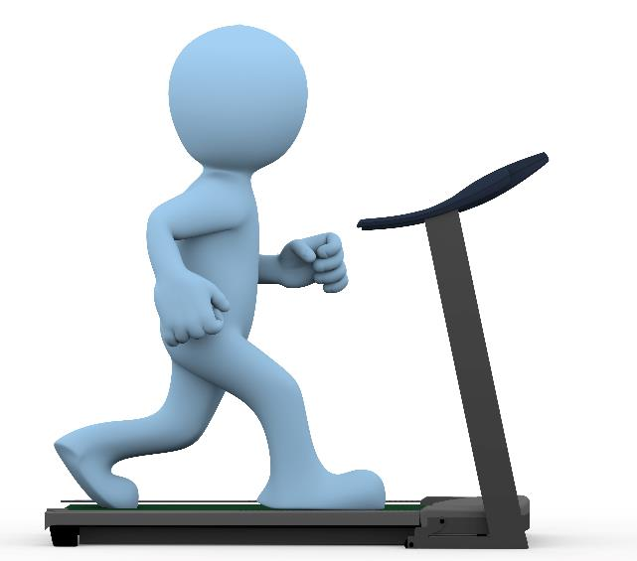
التعامل مع التوتر و الضغط العصبي أثناء تفشي COVID-19
يمكن أن يكون مرض كوفيد -19 مرهقًا. يمكن أن تكون الآثار جسدية وعاطفية.
أشياء يمكنك القيام بها لتقليل التوتر:
خذ فترات راحة من الاستماع إلى COVID-19 أو مشاهدته أو القراءة عنه بشكل متكرر ، بما في ذلك وسائل التواصل الاجتماعي.
ركز على الحقائق حول COVID-19 وافهم المخاطر التي تتعرض لها أنت ومن تهتم لأمرهم.
افصل الحقائق عن الشائعات. اجمع المعلومات من مصادر موثوقة.
ابحث عن وقت للاسترخاء. تواصل مع الأصدقاء والعائلة.
إذا استمر التوتر في إعاقة أنشطتك اليومية ، فتحدث إلى طبيب أو شخص يمكنك الوثوق به.
حافظ على نفسك في أفضل صحة ممكنة. نم جيدًا وتناول طعامًا صحيًا وكن نشطًا بدنيًا.
Notes:
WHO guidance on social distancing - https://www.who.int/news-room/q-a-detail/q-a-coronaviruses
US CDC guidance: https://www.cdc.gov/coronavirus/2019-ncov/transmission/index.html

Slide 16
لمزيد من المعلومات حول COVID-19
تابع الأخبار والمعلومات من موقع انترناشونال أس أو أس المخصص لهذا الغرض:
https://pandemic.internationalsos.com/2019-ncov

Slide 17
أي أسئلة
Disclaimer: This presentation has been developed for educational purposes only. It is not a substitute for professional medical advice. Should you have questions or concerns about any topic described here, please consult your medical professional.
© 2022 AEA International Holdings Pte. Ltd. All rights reserved.
Unauthorized copy or distribution is prohibited.
Notes:
Feedback and comments email to healthpromotion@internationalsos.com

